Slide 1
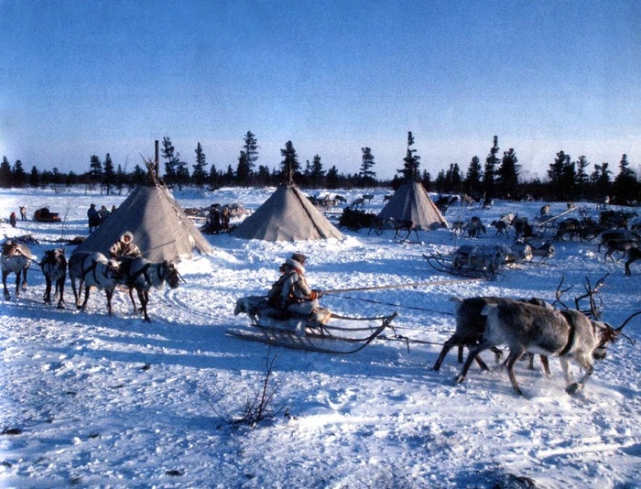
Путешествие по родовым
местам

Slide 2
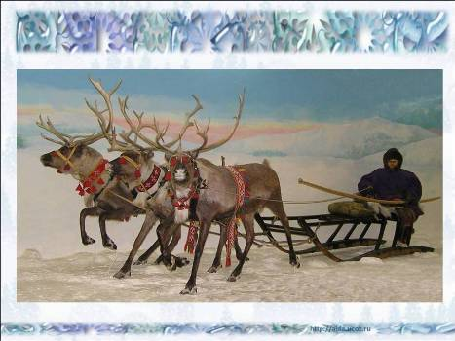
Суров наш Ямальский край:
тянется метельная зима, жестокие морозы
сковывают почки, замораживают до дна озёра
и реки.

Slide 3
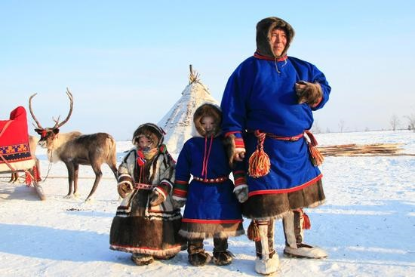
Суров мой Север лишь на первый взгляд,
Пусть ветры завывают за стеною.
Здесь каждый вас увидеть будет рад
И обогреть душевной теплотою.

Slide 4
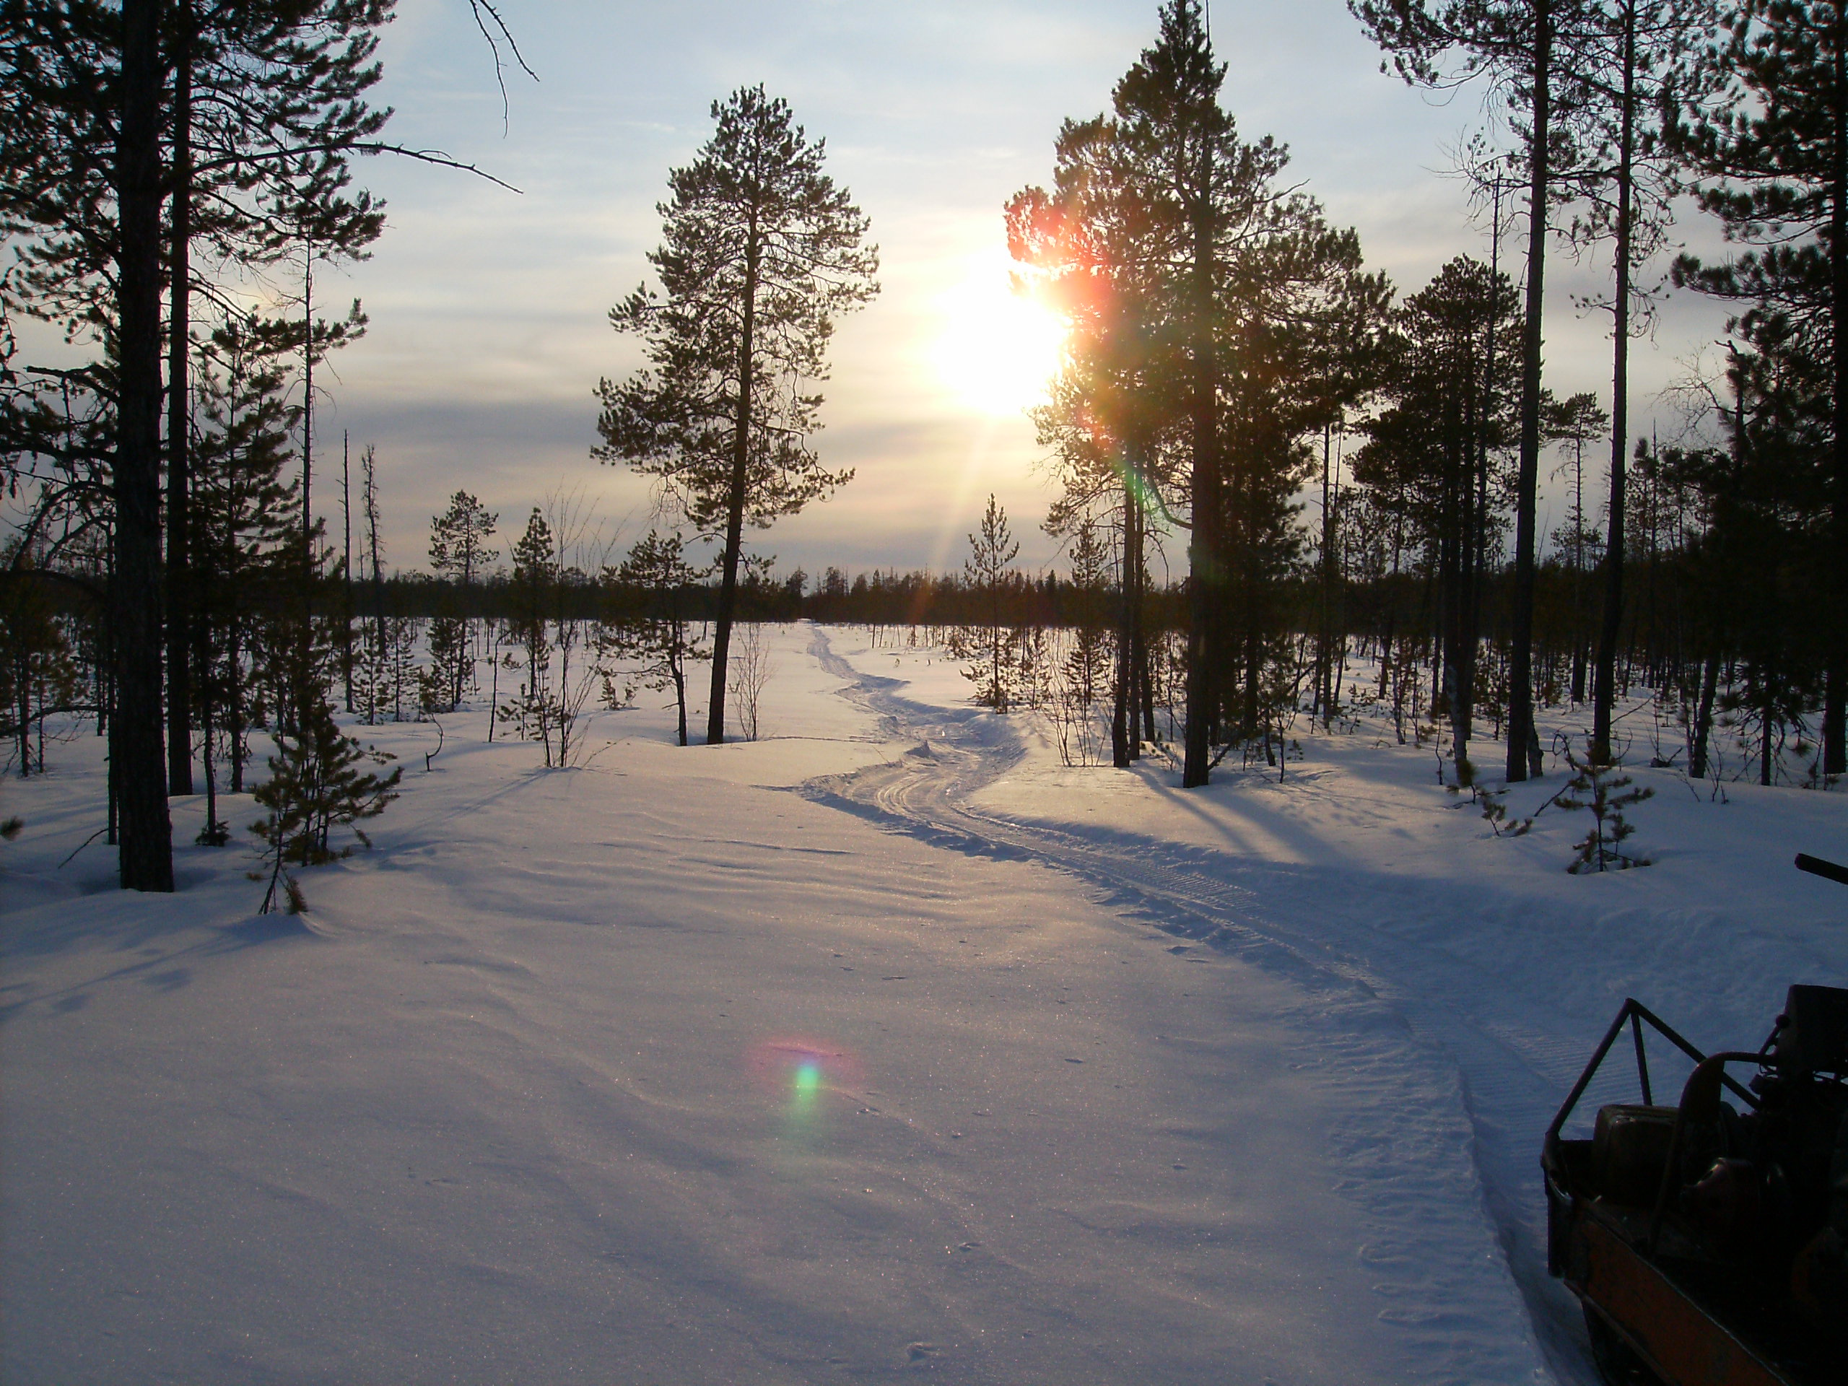
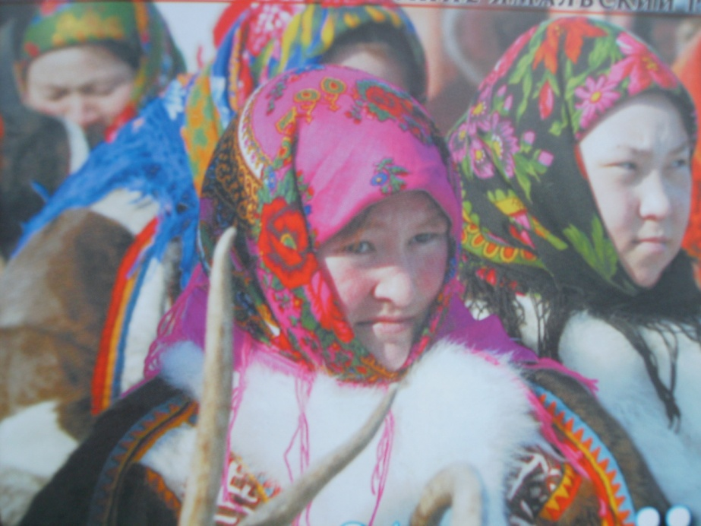
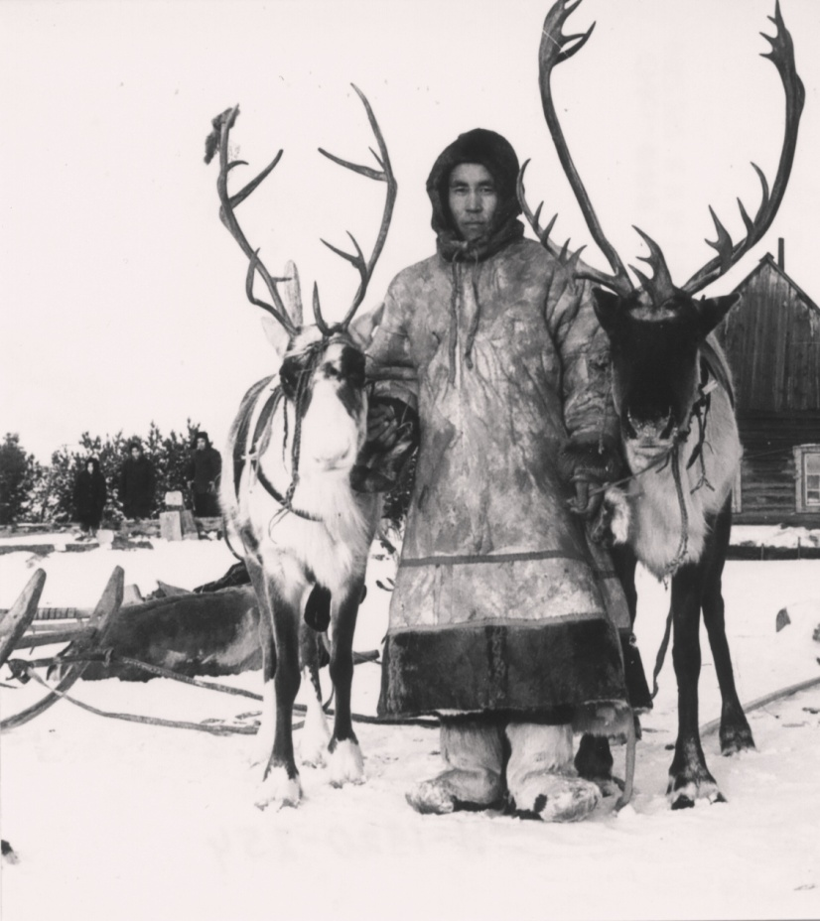
Эти слова поэта относятся
коренным жителям Ямала
селькупам, ненцам, хантам

Slide 5
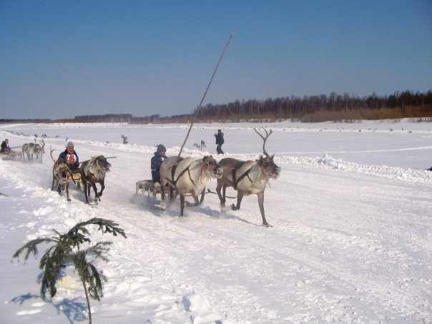
Приглашаю вас побывать на стойбищах, полюбоваться природой, восхищаться фольклором и песнями, почувствовать, как горячи сердца северян, удивиться народному богатству. Запрягайте оленей, садитесь на нарты и поехали.

Slide 6
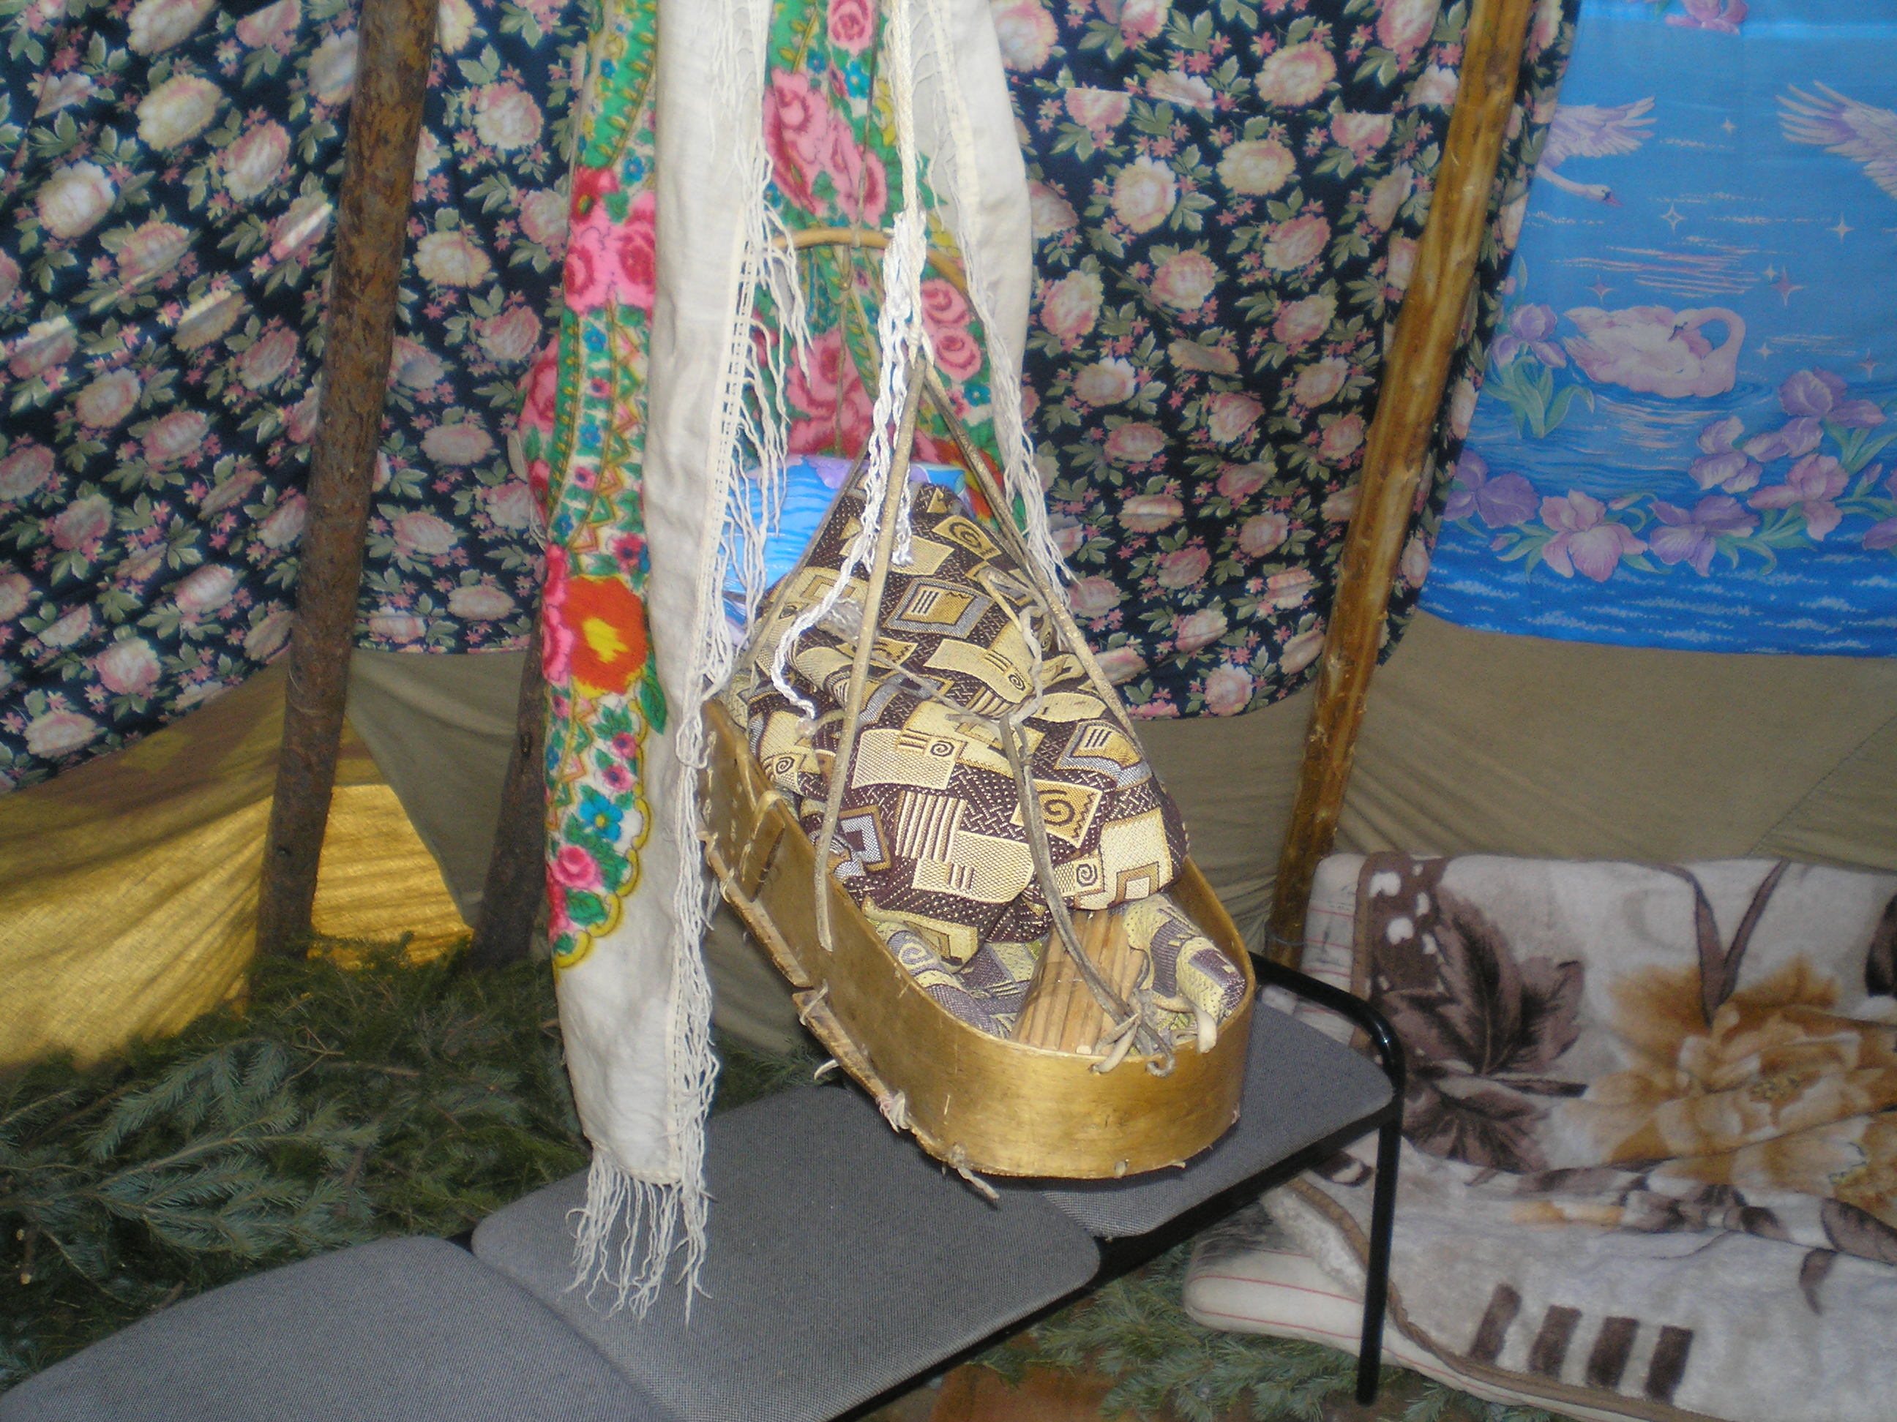
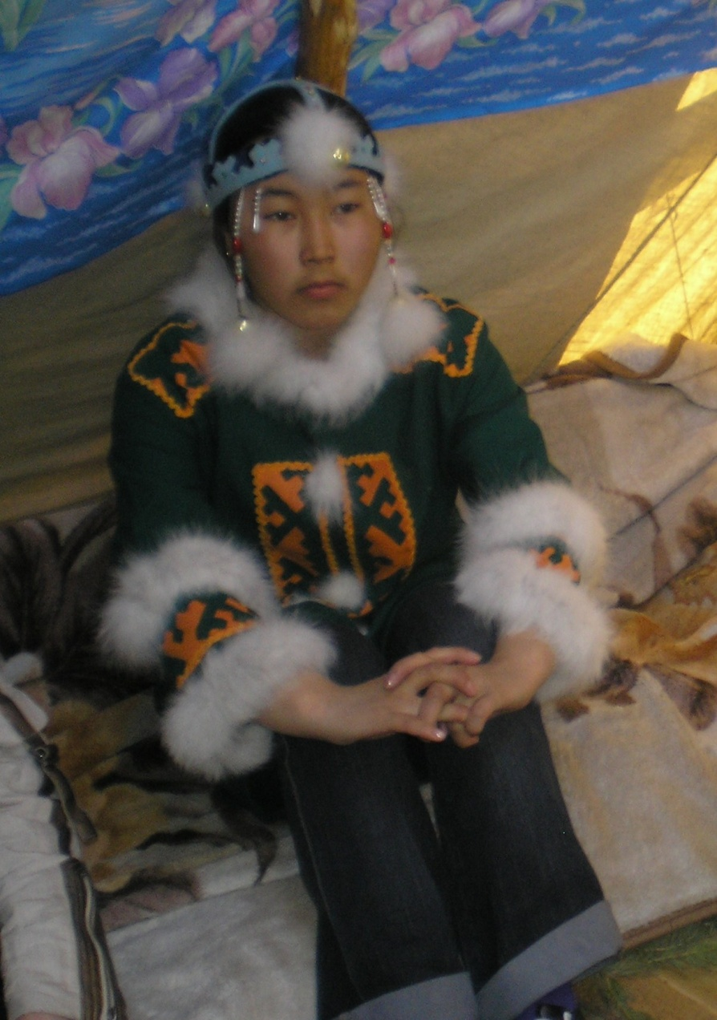
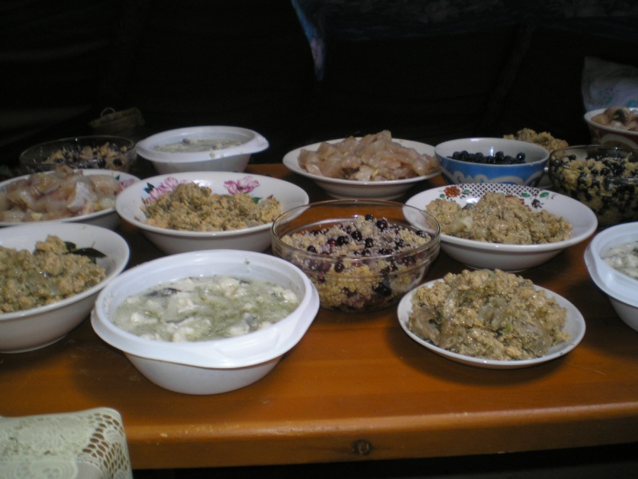
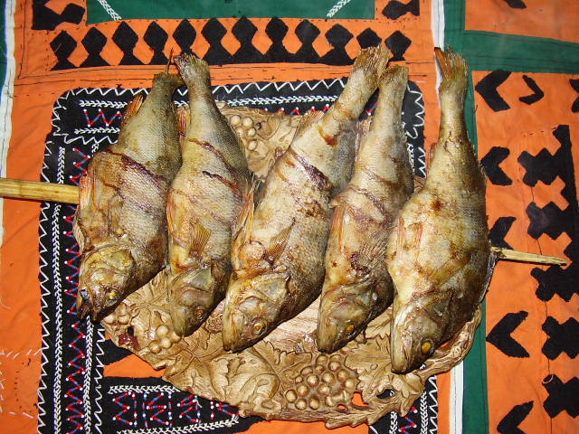
Стойбище: Народного фольклора
Заглянем в чум и послушаем колыбельную мелодию

Slide 7
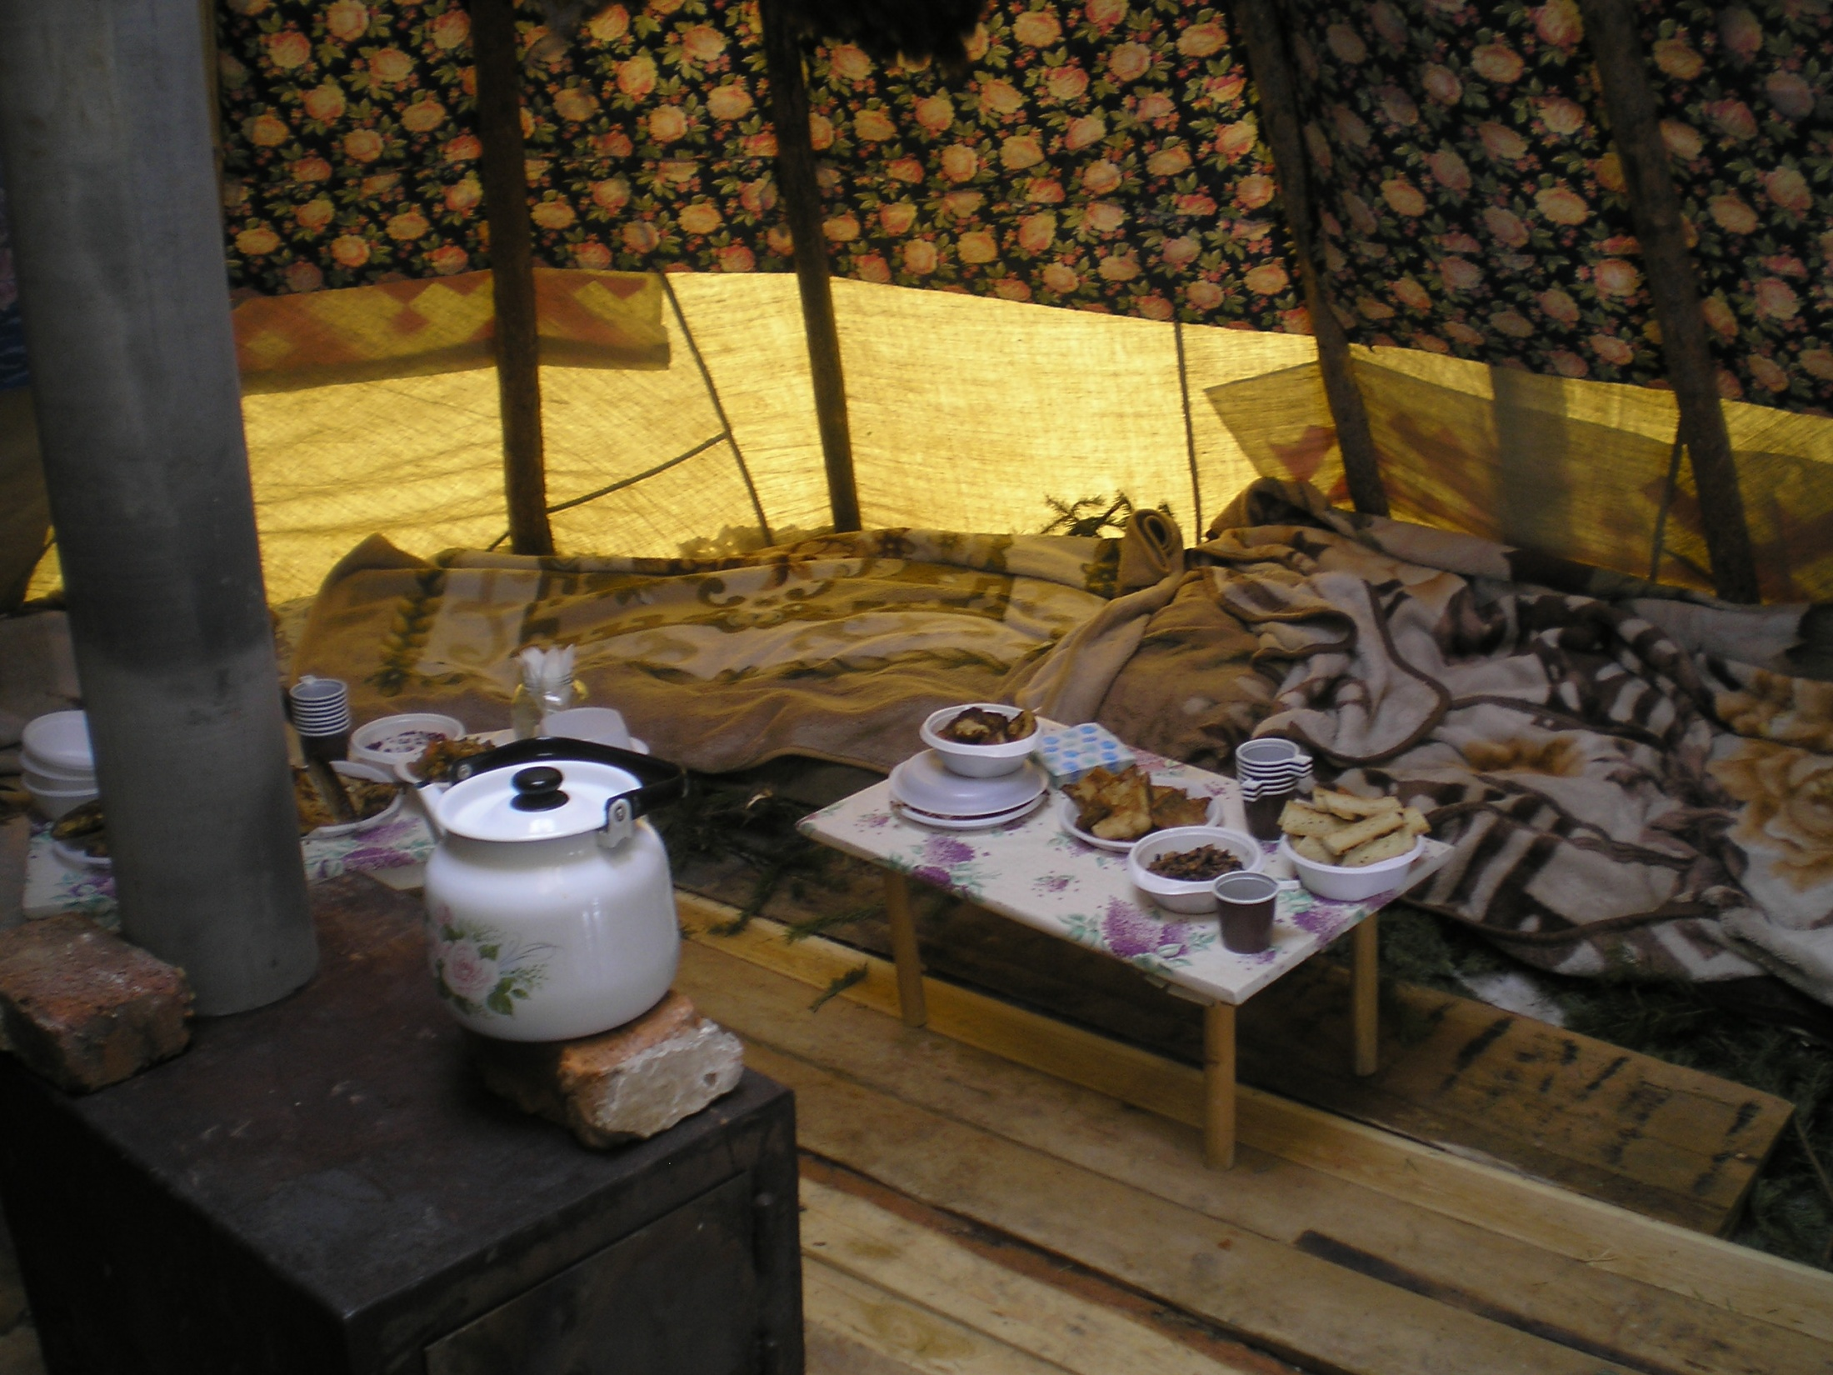
Стойбище: Мудрых, родовых сказок
Посмотрим, что находится внутри чума, печка,
столик на ножках, чайник на печке, посуда. Здесь
бабушка рассказывает сказки детям.
Давайте послушаем….

Slide 8
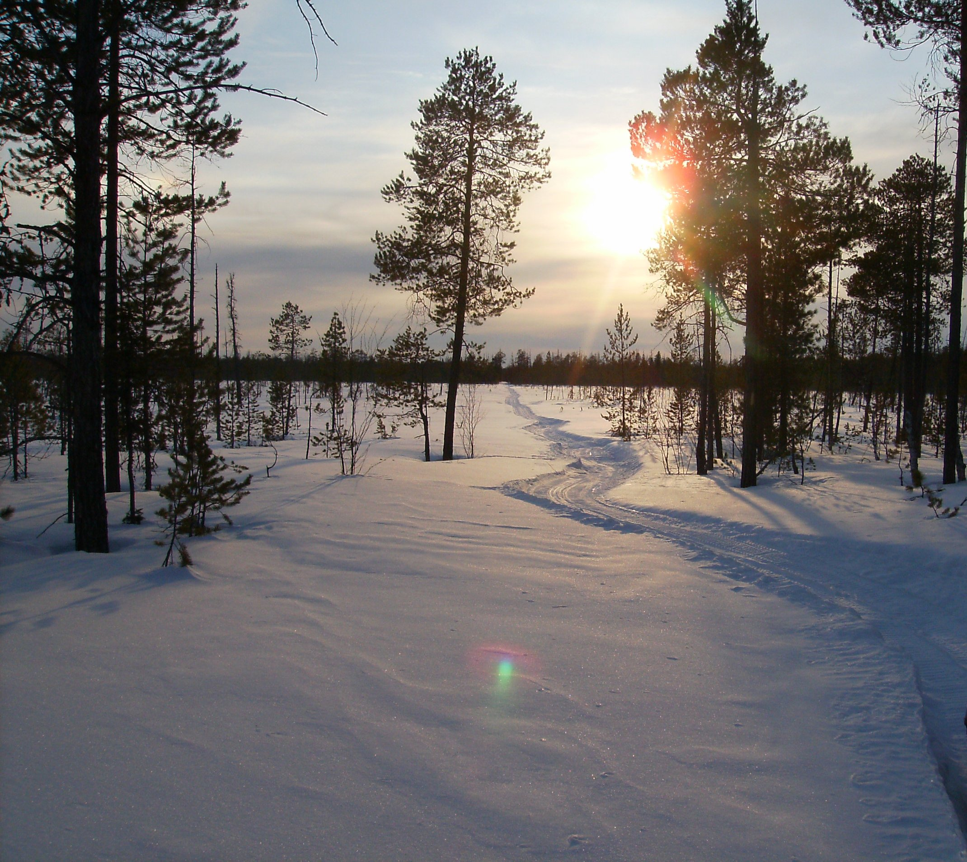
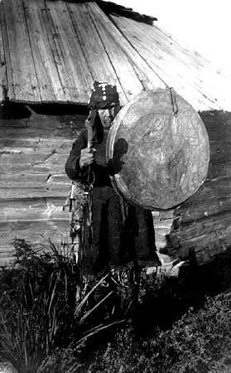
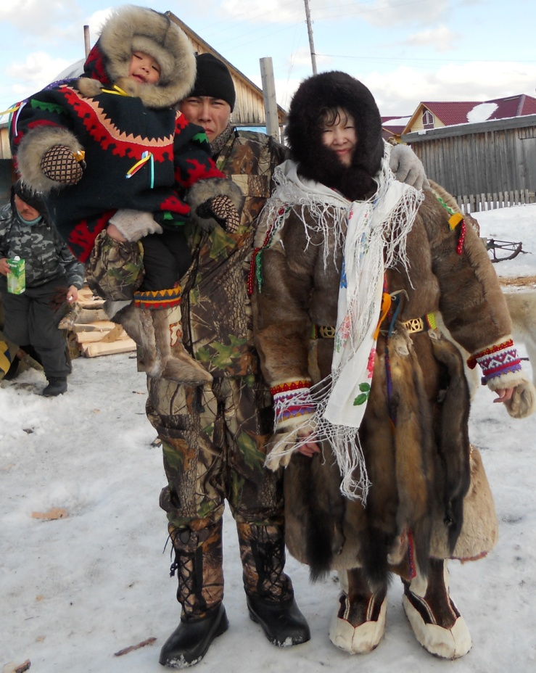
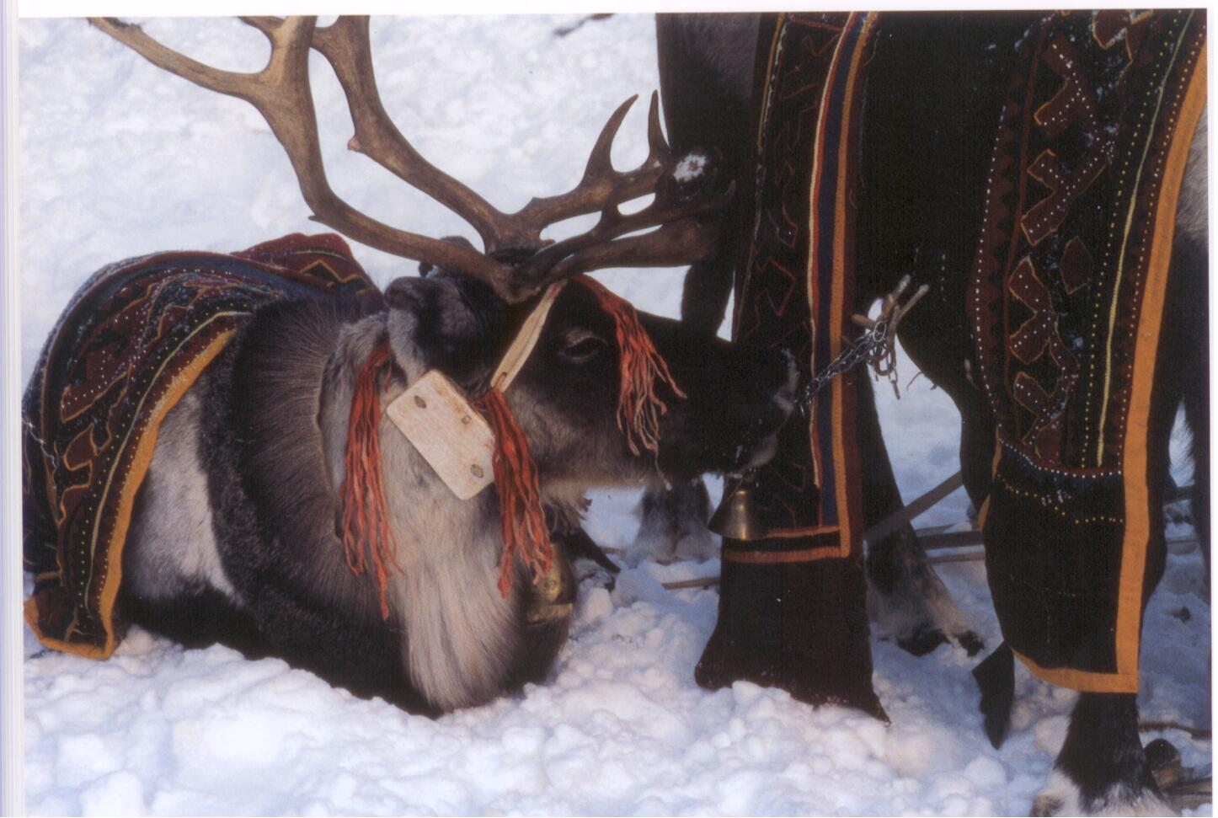

Slide 9
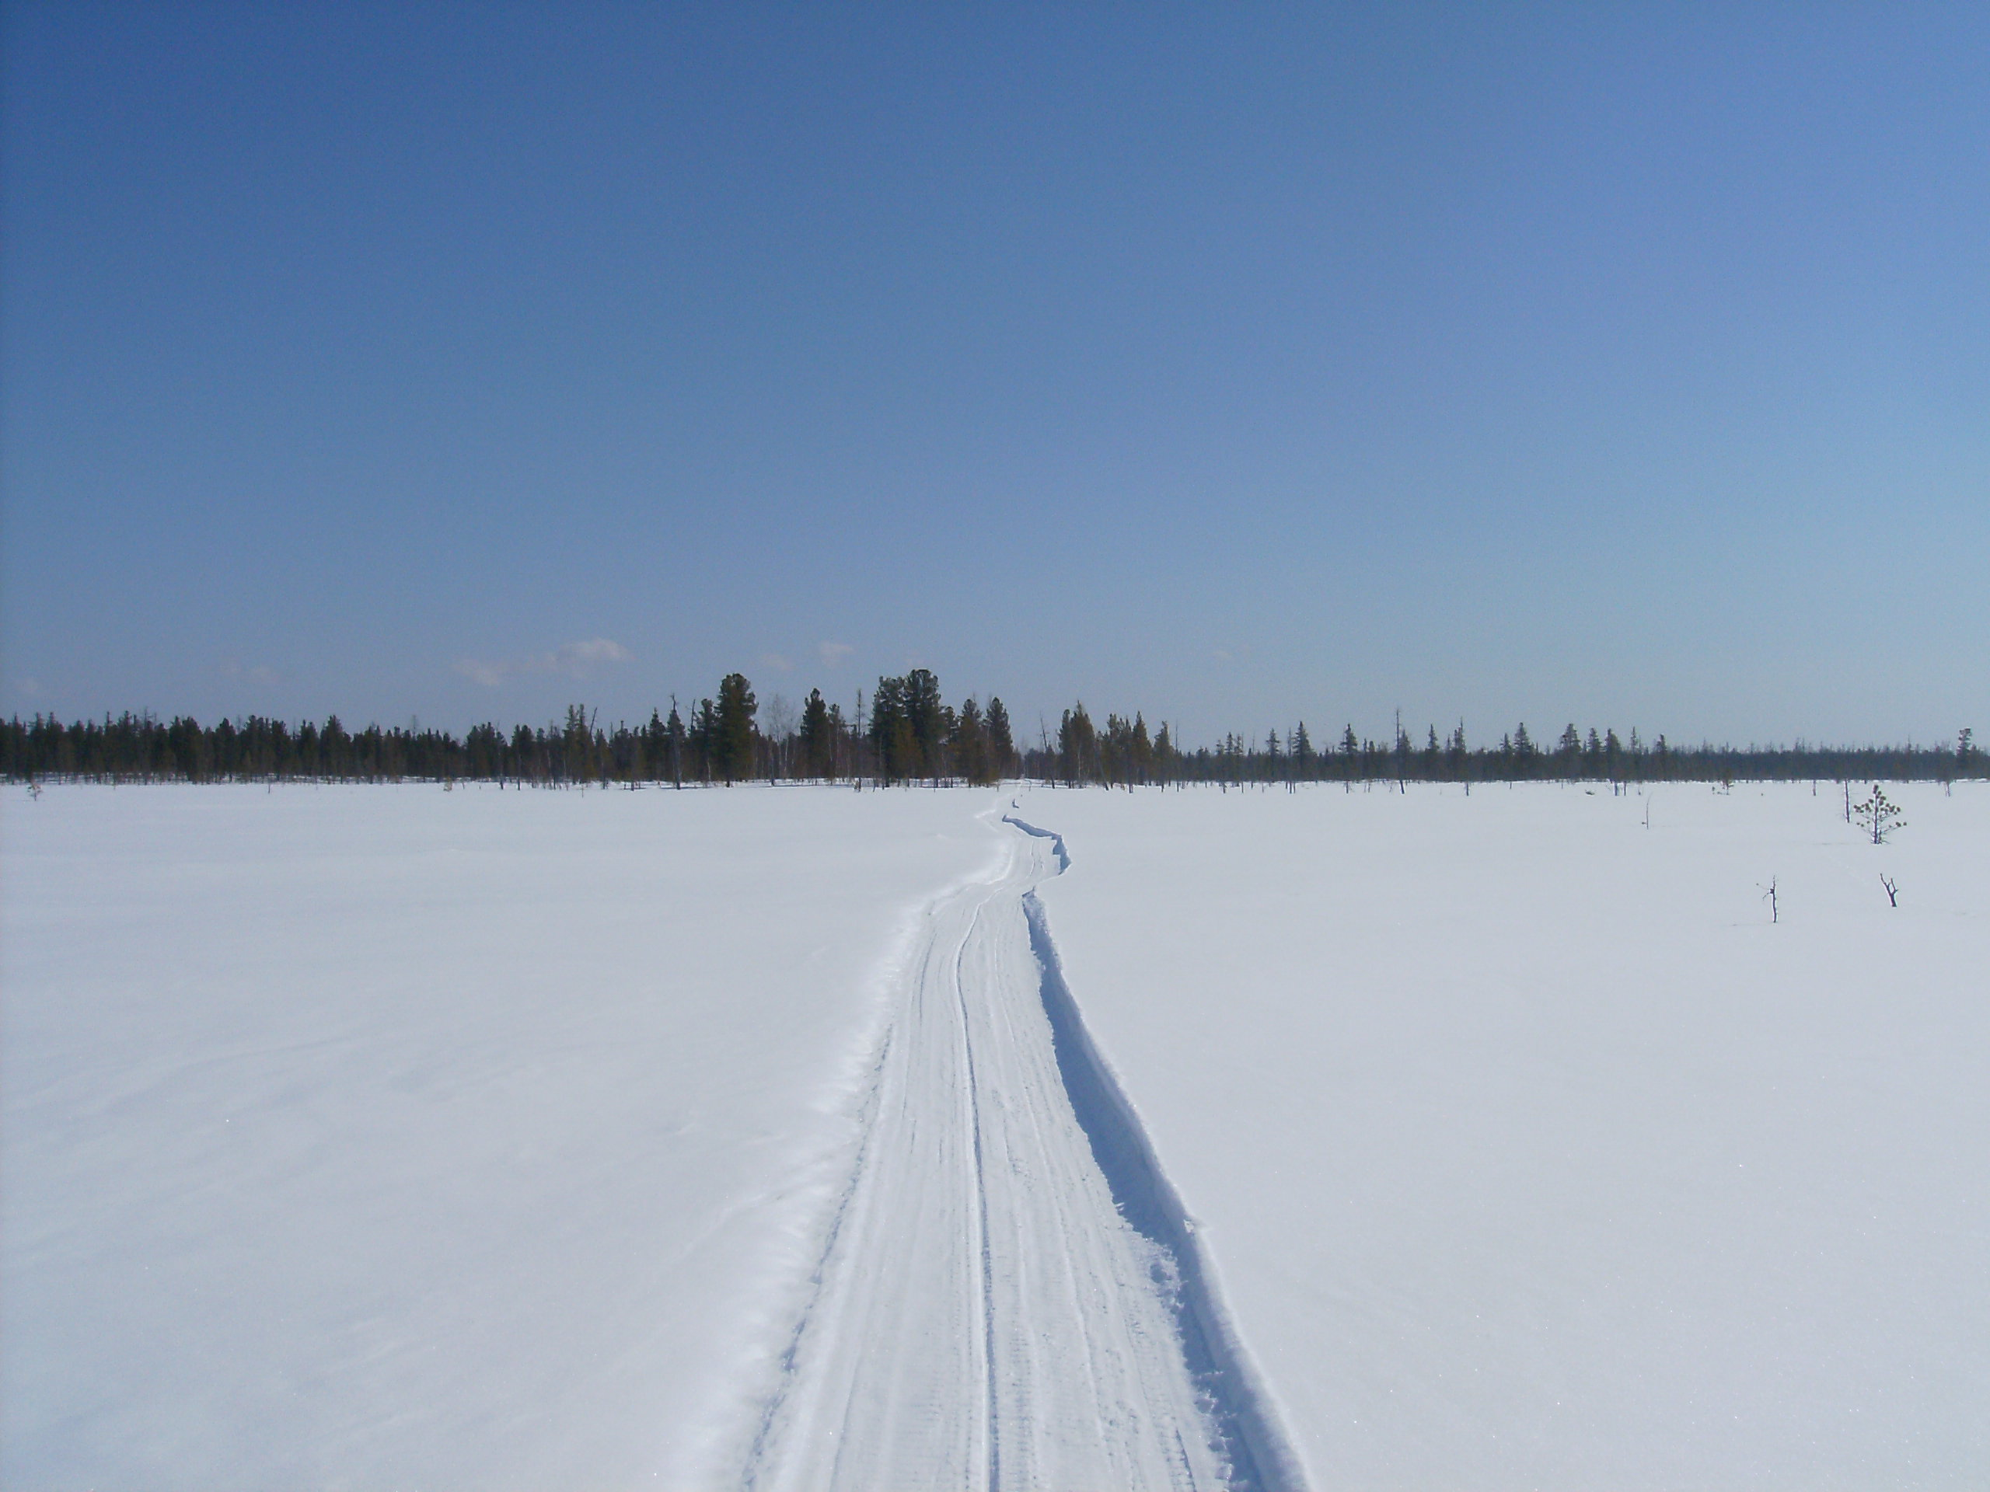
И решил Бог оставить след от лыж сына, чтобы все помнили и не повторяли его ошибки. По селькупски его называют «Кишкаль Мэтты» -Звёздная дорога или млечный путь. Если охотник, пастух или рыбак потеряет дорогу ночью, он может посмотреть на звёздную дорогу и дойти до дома.

Slide 10
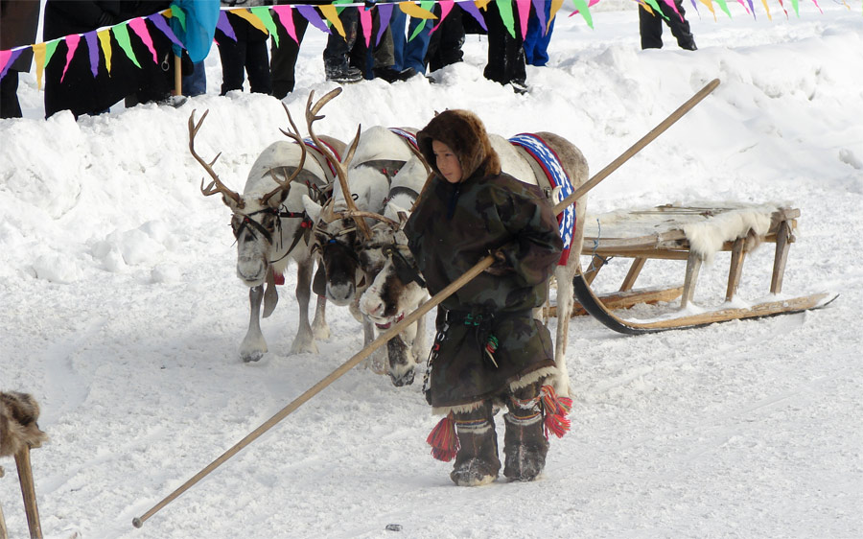
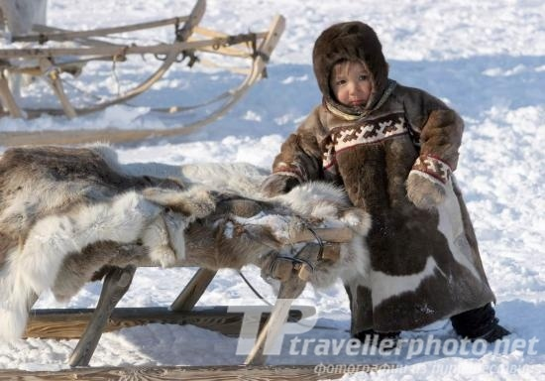
Стойбище: Годичный календарь народов Севера
Считалка:
Прибежала к нам лиса,
Через реки и леса.
Быстрым зайчиком в кусты,
Убегай скорее ты.
Прилетели в тундру утки
Позолоченные грудки
Чтоб утяток выводить
А тебе сейчас водить.
Слова ведущего:
Бродит в тундре важенка, с нею оленята.
Объясняет каждому всё, что не понятно.
Топают по лужам оленята малые,
Терпеливо слушая наставленья мамины.

Slide 11
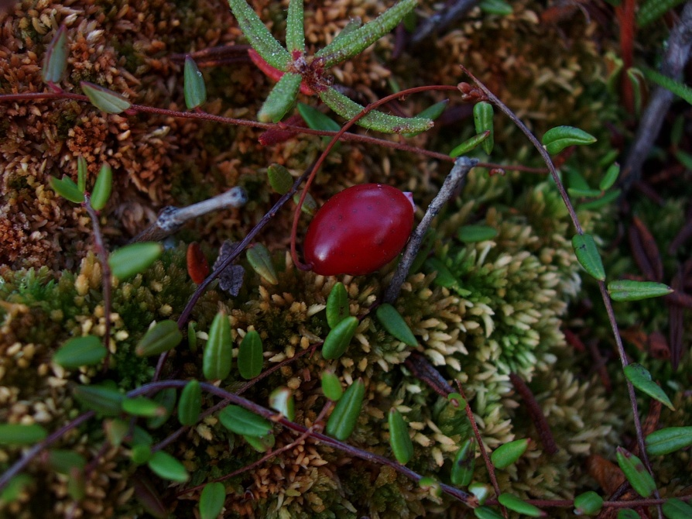
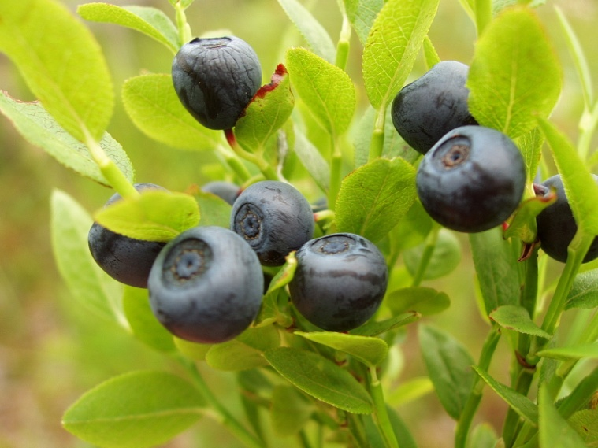
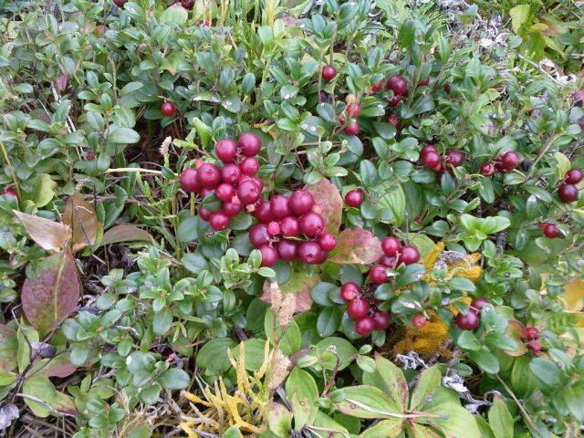
Стойбище: Лесная аптека
Слышите, ребёнок плачет. Давайте поможем. Оказывается у ребёнка высокая температура, лекарств нет. Как быть? Может, кто подскажет? У меня есть клюква, брусника и черника они помогают нашему организму при простуде.

Slide 12
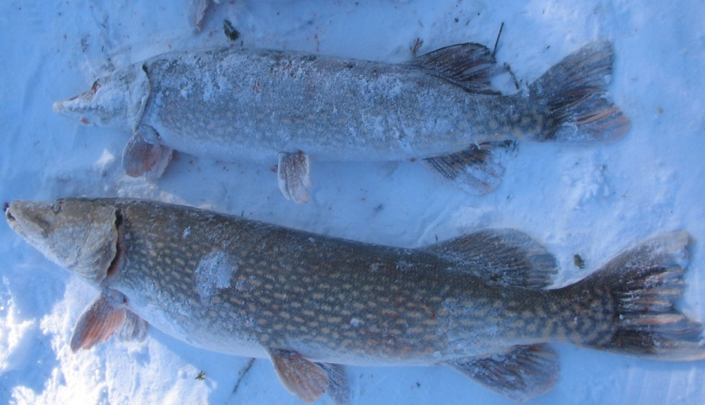
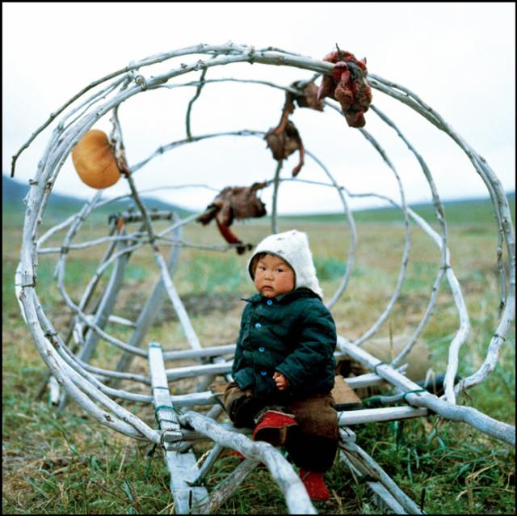
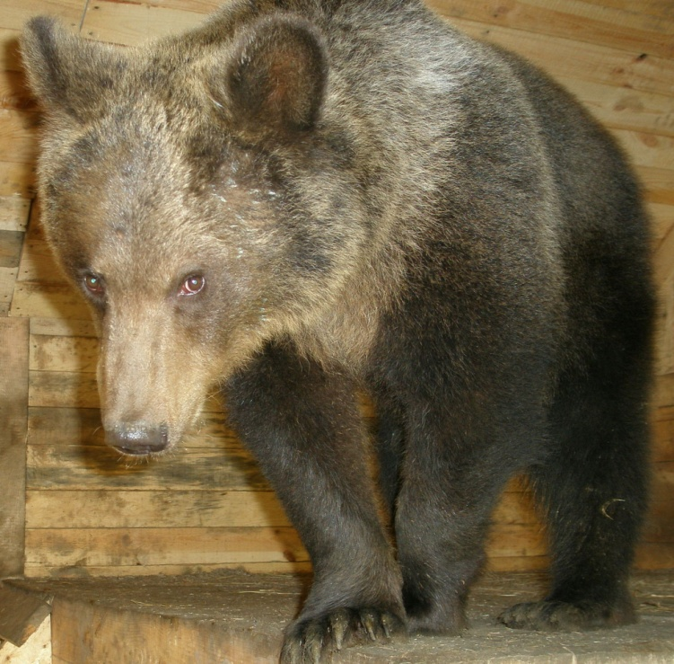
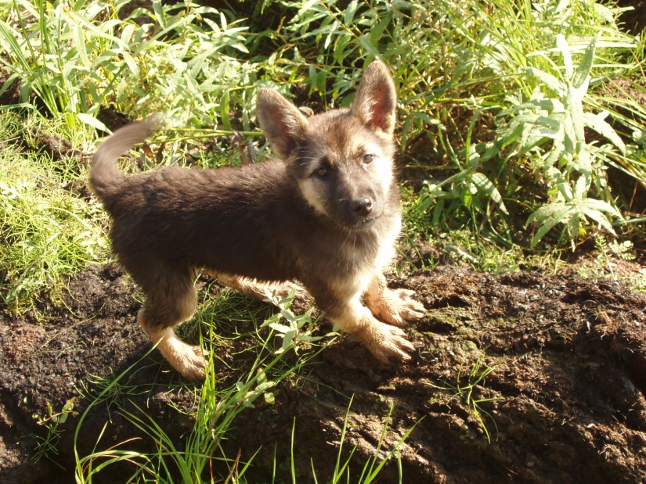
Средство от кашля.
Принимать по одной столовой ложке медвежьего или песцового жира.
При зубной боли.
Взять щучьи челюсти, просушить, растереть до порошка, затем этот порошок засыпать в больной зуб.
Боль в суставах, пояснице.
Сжечь собачью шерсть, пеплом натереть больные места.
Средство от фурункул.
Заячью шкурку мочить водой, наложить на больное место и крепко привязать.
Путешествие по родовым местам

Slide 13
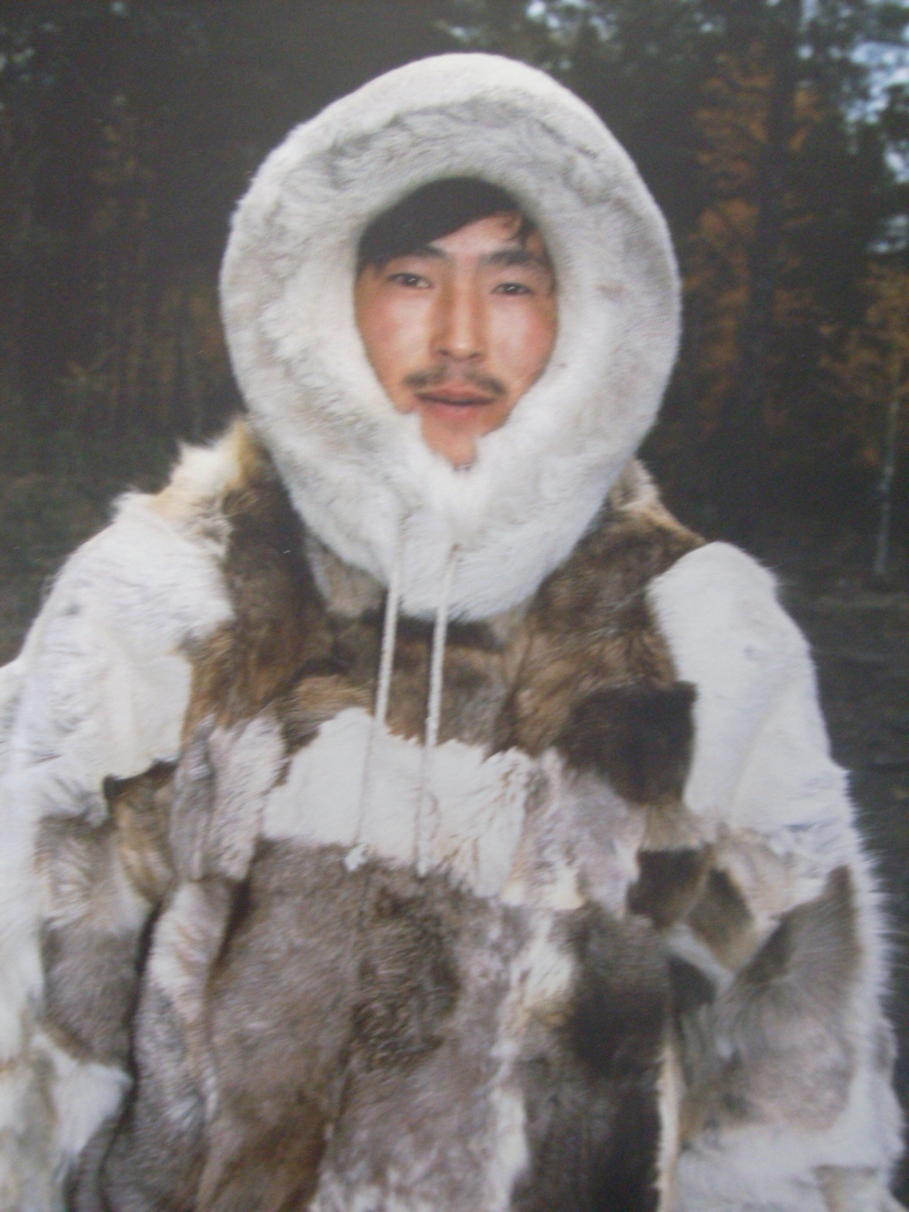
Стойбище: Уроки предков
Нельзя: смеяться над престарелыми, сиротами;
смеяться над чужой бедой.
убивать паука;
шить на себе
брать и давать левой рукой, делать это надо только правой рукой;
получил гостинец в посуде, тару нельзя возвращать пустой, клади на дно то, чем ты богат.
вечером шуметь в чуме;

Slide 14
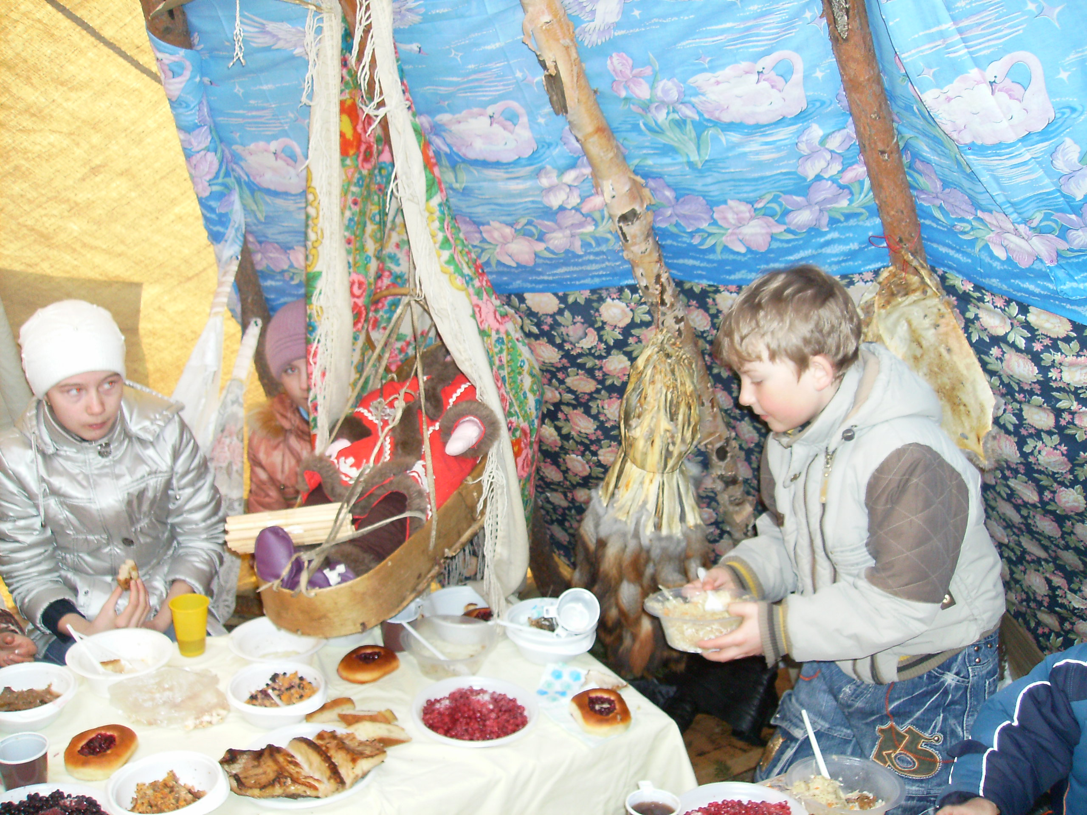
Не бросай после еды кости рыб:
рассердится дух охоты
и рыба в твои сети не попадётся
Старайся делать добро
Бережно относись к огню
Обогрей замёрших, накорми
голодных, приюти бездомных

Slide 15
Здесь колыбель ветров, снегов и вьюг
И где-то рядом сам Полярный круг
Ты каждый день родной земли благослови
Признайся ей в неугасающей любви.
Коль стал своим тебе Селькупский край,
За годом год ему лишь отдавай,
А если будешь где-то в дальней стороне-
Красу таёжную уведешь в каждом сне.

